Slide 1


SECRETARIA DE ESTADO DE MEIO AMBIENTE
SUBSECRETARIA DE FISCALIZAÇÃO AMBIENTAL

Slide 2


Slide 3
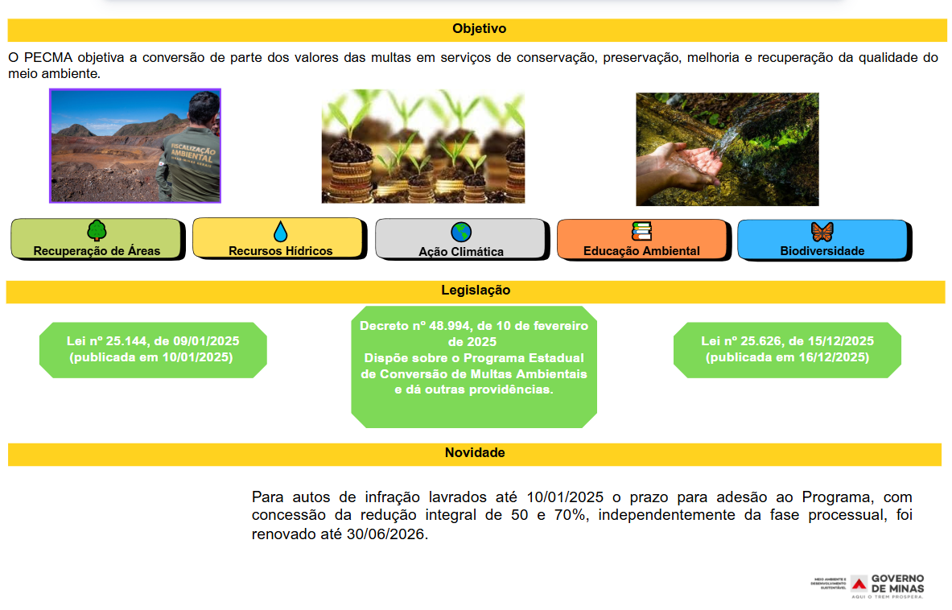

Slide 4
- AUTOS DE INFRAÇÃO LAVRADOS ANTES DE 10/01/2025
Processos em curso na data de publicação da Lei nº 25.144, de 2025 – 10/01/2025.
Adesão até 30/06/2026:
Atenuante de 50% sobre o valor consolidado da multa para pessoas físicas e jurídicas de direito privado em geral.
Atenuante de 70% para pessoas jurídicas de direito público.
Incidência da atenuante em percentual integral, independentemente da fase processual.
Incidência da atenuante sobre o valor consolidado da multa simples: considera-se consolidado o valor da multa simples resultante da fixação do valor-base e da aplicação de atenuantes e agravantes, com a devida correção.
Impossibilidade de adesão: para multa diária ou para autos de infração com penalidades definitivas.
Inaplicabilidade para infração administrativa: a) da qual decorreu morte humana; b) praticada mediante o emprego de métodos cruéis para abate ou captura de animais; c) da qual tenha decorrido rompimento e extravasamento de barragem de rejeito, bem como de deslizamento de pilha de estéril.

Slide 5
AUTOS DE INFRAÇÃO LAVRADOS A PARTIR DE 10/01/2025
Processos em curso na data de publicação da Lei nº 25.144, de 2025 – 10/01/2025.
Escalonamento da atenuante, a depender da fase processual:
I – 50% (cinquenta por cento) se o autuado manifestar interesse na adesão ao Pecma no prazo de até 20 (vinte) dias contados da notificação da lavratura do respectivo auto de infração (pessoas físicas e jurídicas de direito público e privado em geral);
II – 40% (quarenta por cento) se o autuado manifestar interesse na adesão ao Pecma antes da decisão referente à defesa administrativa;
III – 30% (trinta por cento) se o autuado manifestar interesse na adesão ao Pecma no prazo para apresentação de recurso administrativo ou enquanto pendente o seu julgamento.
Incidência da atenuante sobre o valor consolidado da multa simples: considera-se consolidado o valor da multa simples resultante da fixação do valor-base e da aplicação de atenuantes e agravantes, com a devida correção.
Impossibilidade de adesão: para multa diária ou para autos de infração com penalidades definitivas.
Inaplicabilidade para infração administrativa: a) da qual decorreu morte humana; b) praticada mediante o emprego de métodos cruéis para abate ou captura de animais; c) da qual tenha decorrido rompimento e extravasamento de barragem de rejeito, bem como de deslizamento de pilha de estéril.

Slide 6
MANTIDAS AS REGRAS E A FORMA DE ADESÃO
1. Adesão e Formalização (TCA)
  Realizada via sistema com assinatura digital de Termo de Composição Administrativa (TCA) específico para cada auto de infração.
  A manifestação de interesse suspende o processo administrativo até decisão final.
  Requisitos: reconhecimento do cometimento da infração (efeitos de reincidência) e desistência de defesas/recursos/ações.
2. Processamento e Homologação
  Conferência administrativa dos requisitos e valores pela unidade responsável.
  Homologação da URC Copam: necessária apenas se o valor original da multa for superior a 60.503,38 UFEMGs.
  Adesão não exime a obrigação de reparar o dano e regularizar a atividade.
3. Pagamento e Arrecadação
  Emissão de DAE único (vencimento em 20 dias), admitindo-se o parcelamento (conforme Dec. 46.668/14).
  Divisão da Receita: 50% destinado ao caixa do Órgão/Entidade e 50% para fonte específica de conversão de multas.
4. Destinação dos Recursos (Banco de Projetos)
  - O autuado não precisa apresentar projetos; os recursos financiam o Banco de Projetos do Estado.
  - Foco: Recuperação de áreas degradadas, recursos hídricos, saneamento, fauna/flora, etc.
  - 40% da receita de conversão será destinada a projetos indicados pela Assembleia Legislativa.
  Outras informações e orientações: https://meioambiente.mg.gov.br/

Slide 7
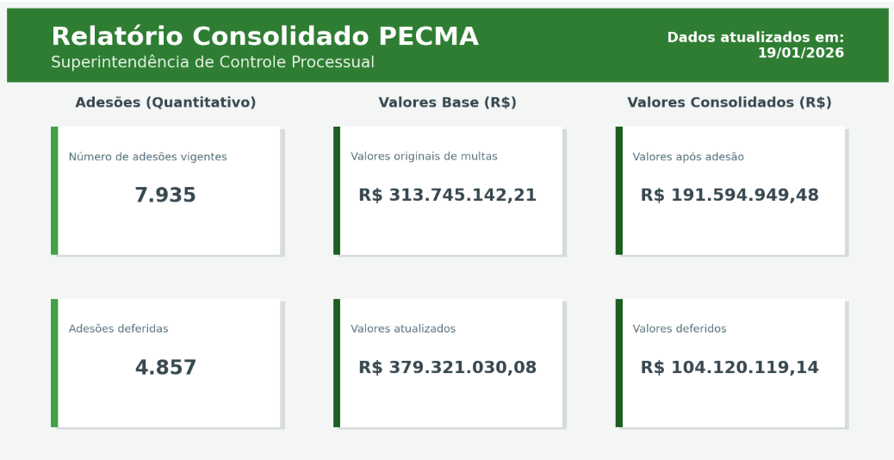
DADOS SEOBRE O PECMA

Slide 8
Obrigada!
Vanessa Helena Hilário Fernandes Cruz
Secretaria de Estado de Meio Ambiente e Desenvolvimento Sustentável – Semad
Subsecretaria de Fiscalização Ambiental - Sufis
Telefone: (31) 3915-1170 - 1945
Cidade Administrativa Presidente Tancredo Neves, Rodovia Papa João Paulo II, nº 4.143
Bairro Serra Verde, Edifício Minas, 2º andar, CEP 31.630-900 - Belo Horizonte – MG

